Slide 1

第二十二讲 函数基础知识
李绿周
中山大学计算机学院
2022年5月
https://mooc1-1.chaoxing.com/course/216273730.html
lilvzh@mail.sysu.edu.cn
离散数学基础
第二十二讲 函数基础知识
2022年1月

Slide 2
内容提要
函数的基本概念
函数的性质
函数运算与函数性质
集合基数基础知识概要*
离散数学基础
第二十二讲 函数基础知识
2022年1月 2/29

Slide 3
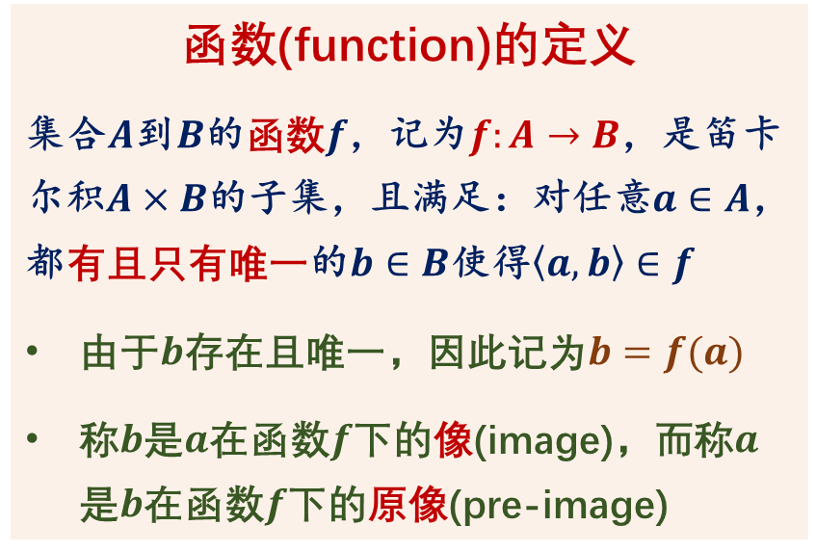
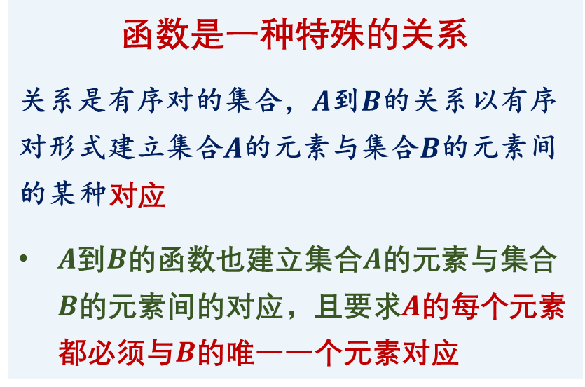
函数的基本概念
什么是函数？
函数是一种特殊的关系
关系是有序对的集合，$A$到$B$的关系以有序对形式建立集合$A$的元素与集合$B$的元素间的某种对应
$A$到$B$的函数也建立集合$A$的元素与集合$B$的元素间的对应，且要求$A$的每个元素都必须与$B$的唯一一个元素对应
函数(function)的定义
集合$A$到$B$的函数$f$，记为$f:A→B$，是笛卡尔积$A×B$的子集，且满足：对任意$a∈A$，都有且只有唯一的$b∈B$使得$\left\langle a, b\right\rangle ∈f$
由于$b$存在且唯一，因此记为$b=f(a)$
称$b$是$a$在函数$f$下的像(image)，而称$a$是$b$在函数$f$下的原像(pre-image)
离散数学基础
第二十二讲 函数基础知识
2022年1月 3/29

Slide 4
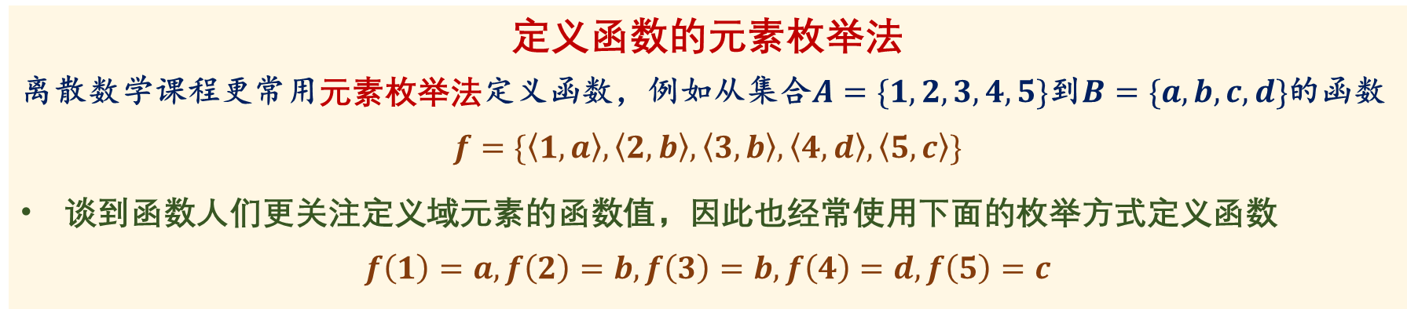
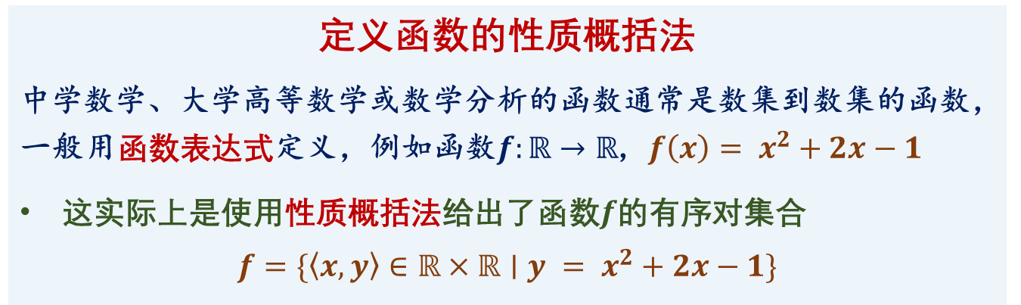
函数的基本概念
定义函数的元素枚举法
定义函数的性质概括法
中学数学、大学高等数学或数学分析的函数通常是数集到数集的函数，一般用函数表达式定义，例如函数$f:ℝ→ℝ$, $f\left(x\right)= x^{2}+2x−1$
这实际上是使用性质概括法给出了函数$f$的有序对集合
$$f=\{\left\langle x, y\right\rangle ∈ℝ×ℝ∣y = x^{2}+2x−1\}$$
定义函数的元素枚举法
离散数学课程更常用元素枚举法定义函数，例如从集合$A=\{1, 2, 3, 4, 5\}$到$B=\{a, b, c, d\}$的函数
$$f=\{\left\langle 1, a\right\rangle , \left\langle 2, b\right\rangle , \left\langle 3, b\right\rangle , \left\langle 4, d\right\rangle , \left\langle 5, c\right\rangle \}$$
谈到函数人们更关注定义域元素的函数值，因此也经常使用下面的枚举方式定义函数
$$f\left(1\right)=a, f\left(2\right)=b, f\left(3\right)=b, f\left(4\right)=d, f\left(5\right)=c$$
离散数学基础
第二十二讲 函数基础知识
2022年1月 4/29

Slide 5
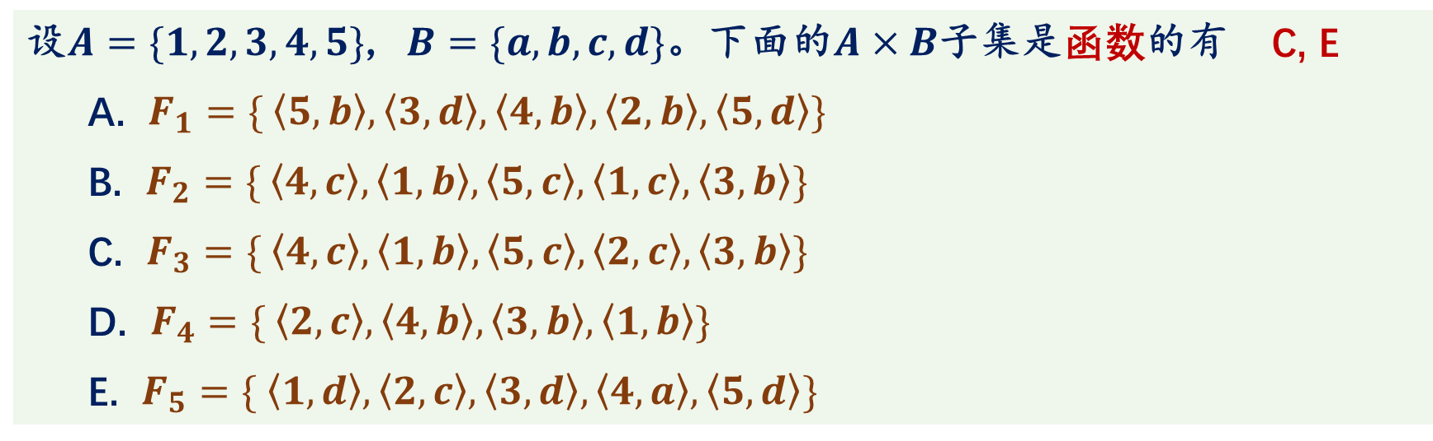
函数的基本概念
函数是一种特殊的关系练习
设$A=\{1, 2, 3, 4, 5\}$, $B=\{a, b, c, d\}$。下面的$A×B$子集是函数的有 C, E
A. $F_{1}=\{ \left\langle 5, b\right\rangle ,\left\langle 3, d\right\rangle ,\left\langle 4, b\right\rangle ,\left\langle 2, b\right\rangle ,\left\langle 5, d\right\rangle \}$
B. $F_{2}=\{ \left\langle 4, c\right\rangle ,\left\langle 1, b\right\rangle ,\left\langle 5, c\right\rangle ,\left\langle 1, c\right\rangle ,\left\langle 3, b\right\rangle \}$
C. $F_{3}=\{ \left\langle 4, c\right\rangle ,\left\langle 1, b\right\rangle ,\left\langle 5, c\right\rangle ,\left\langle 2, c\right\rangle ,\left\langle 3, b\right\rangle \}$
D. $F_{4}=\{ \left\langle 2, c\right\rangle ,\left\langle 4, b\right\rangle ,\left\langle 3, b\right\rangle ,\left\langle 1, b\right\rangle \}$
E. $F_{5}=\{ \left\langle 1, d\right\rangle ,\left\langle 2, c\right\rangle ,\left\langle 3, d\right\rangle ,\left\langle 4, a\right\rangle ,\left\langle 5, d\right\rangle \}$
(1)
离散数学基础
第二十二讲 函数基础知识
2022年1月 5/29

Slide 6
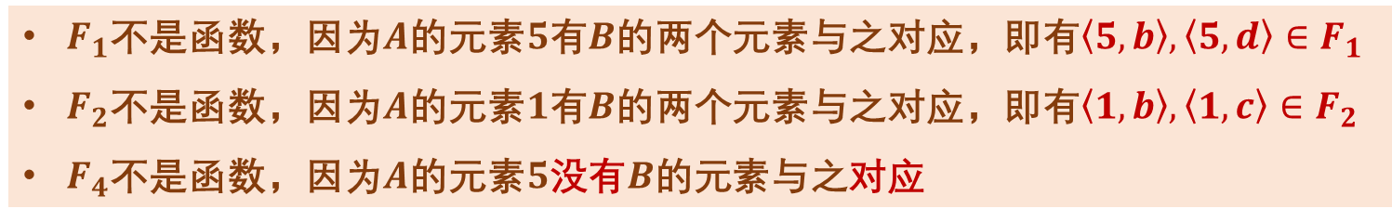
函数的基本概念
函数是一种特殊的关系练习
设$A=\{1, 2, 3, 4, 5\}$, $B=\{a, b, c, d\}$。下面的$A×B$子集是函数的有 C, E
A. $F_{1}=\{ \left\langle 5, b\right\rangle ,\left\langle 3, d\right\rangle ,\left\langle 4, b\right\rangle ,\left\langle 2, b\right\rangle ,\left\langle 5, d\right\rangle \}$
B. $F_{2}=\{ \left\langle 4, c\right\rangle ,\left\langle 1, b\right\rangle ,\left\langle 5, c\right\rangle ,\left\langle 1, c\right\rangle ,\left\langle 3, b\right\rangle \}$
C. $F_{3}=\{ \left\langle 4, c\right\rangle ,\left\langle 1, b\right\rangle ,\left\langle 5, c\right\rangle ,\left\langle 2, c\right\rangle ,\left\langle 3, b\right\rangle \}$
D. $F_{4}=\{ \left\langle 2, c\right\rangle ,\left\langle 4, b\right\rangle ,\left\langle 3, b\right\rangle ,\left\langle 1, b\right\rangle \}$
E. $F_{5}=\{ \left\langle 1, d\right\rangle ,\left\langle 2, c\right\rangle ,\left\langle 3, d\right\rangle ,\left\langle 4, a\right\rangle ,\left\langle 5, d\right\rangle \}$
$F_{1}$不是函数，因为$A$的元素$5$有$B$的两个元素与之对应，即有$\left\langle 5, b\right\rangle , \left\langle 5, d\right\rangle ∈F_{1}$
$F_{2}$不是函数，因为$A$的元素$1$有$B$的两个元素与之对应，即有$\left\langle 1, b\right\rangle , \left\langle 1, c\right\rangle ∈F_{2}$
$F_{4}$不是函数，因为$A$的元素$5$没有$B$的元素与之对应
离散数学基础
第二十二讲 函数基础知识
2022年1月 6/29

Slide 7
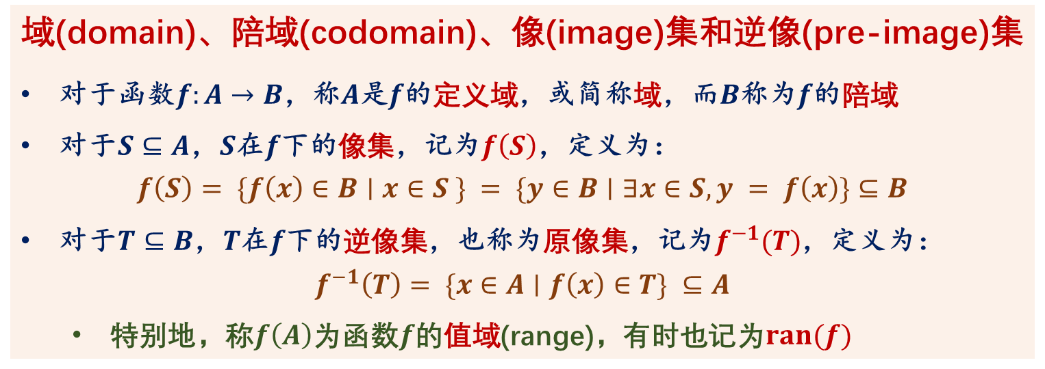
函数的基本概念
函数的像集和逆像集
域(domain)、陪域(codomain)、像(image)集和逆像(pre-image)集
对于函数$f:A→B$，称$A$是$f$的定义域，或简称域，而$B$称为$f$的陪域
对于$S⊆A$，$S$在$f$下的像集，记为$f\left(S\right)$，定义为：
$$f\left(S\right)= \{f\left(x\right)∈B∣x∈S \} = \{y∈B∣∃x∈S, y = f\left(x\right)\}⊆B$$
对于$T⊆B$，$T$在$f$下的逆像集，也称为原像集，记为$f^{−1}(T)$，定义为：
$$f^{−1}\left(T\right)= \{x∈A∣f\left(x\right)∈T\} ⊆A$$
特别地，称$f\left(A\right)$为函数$f$的值域(range)，有时也记为$ran(f)$
$f^{−1}(T)$是一个整体记号，对任意函数$f$都适用，不意味着函数$f$必然有逆函数$f^{−1}$
离散数学基础
第二十二讲 函数基础知识
2022年1月 7/29

Slide 8
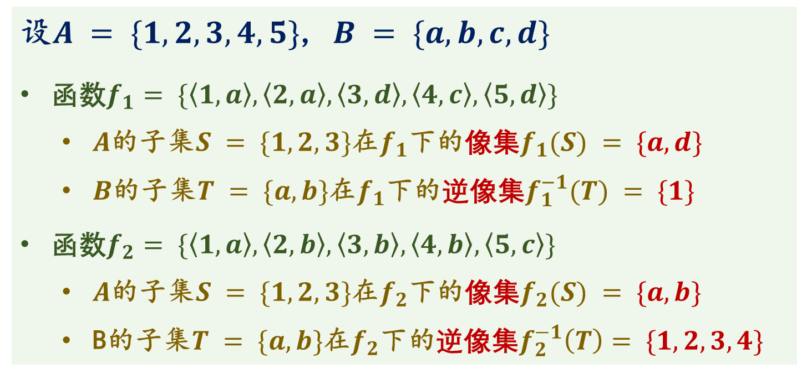
函数的基本概念
函数的像集和逆像集练习
设$A = \{1, 2, 3, 4, 5\}$, $B = \{a, b, c, d\}$
函数$f_{1}= \{\left\langle 1, a\right\rangle , \left\langle 2, a\right\rangle , \left\langle 3, d\right\rangle , \left\langle 4, c\right\rangle , \left\langle 5, d\right\rangle \}$
$A$的子集$S = \{1, 2, 3\}$在$f_{1}$下的像集$f_{1}(S) = \{a,d\}$
$B$的子集$T = \{a, b\}$在$f_{1}$下的逆像集$f_{1}^{−1}(T) = \{1\}$
函数$f_{2}= \{\left\langle 1, a\right\rangle , \left\langle 2, b\right\rangle , \left\langle 3, b\right\rangle , \left\langle 4, b\right\rangle , \left\langle 5, c\right\rangle \}$
$A$的子集$S = \{1, 2, 3\}$在$f_{2}$下的像集$f_{2}(S) = \{a,b\}$
B的子集$T = \{a, b\}$在$f_{2}$下的逆像集$f_{2}^{−1}\left(T\right)= \{1,2,3,4\}$
(1)
(2)
(3)
(4)
离散数学基础
第二十二讲 函数基础知识
2022年1月 8/29

Slide 9
函数的基本概念
函数的像集和逆像集练习
设$A = \{1, 2, 3, 4, 5\}$, $B = \{a, b, c, d\}$
函数$f_{1}= \{\left\langle 1, a\right\rangle , \left\langle 2, a\right\rangle , \left\langle 3, d\right\rangle , \left\langle 4, c\right\rangle , \left\langle 5, d\right\rangle \}$
$A$的子集$S = \{1, 2, 3\}$在$f_{1}$下的像集$f_{1}(S) = \{a,d\}$
$B$的子集$T = \{a, b\}$在$f_{1}$下的逆像集$f_{1}^{−1}(T) = \{1\}$
函数$f_{2}= \{\left\langle 1, a\right\rangle , \left\langle 2, b\right\rangle , \left\langle 3, b\right\rangle , \left\langle 4, b\right\rangle , \left\langle 5, c\right\rangle \}$
$A$的子集$S = \{1, 2, 3\}$在$f_{2}$下的像集$f_{2}(S) = \{a,b\}$
B的子集$T = \{a, b\}$在$f_{2}$下的逆像集$f_{2}^{−1}\left(T\right)= \{1,2,3,4\}$
离散数学基础
第二十二讲 函数基础知识
2022年1月 9/29

Slide 10
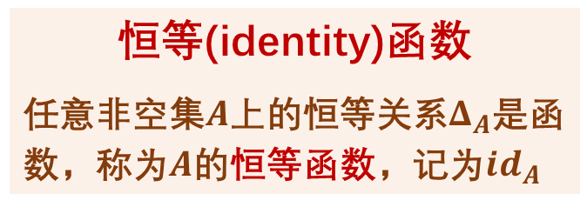
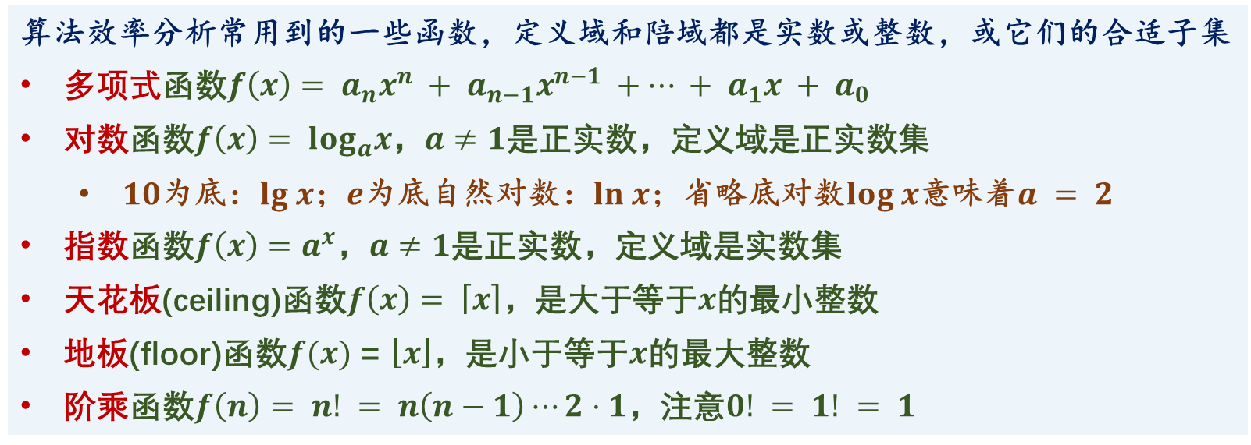
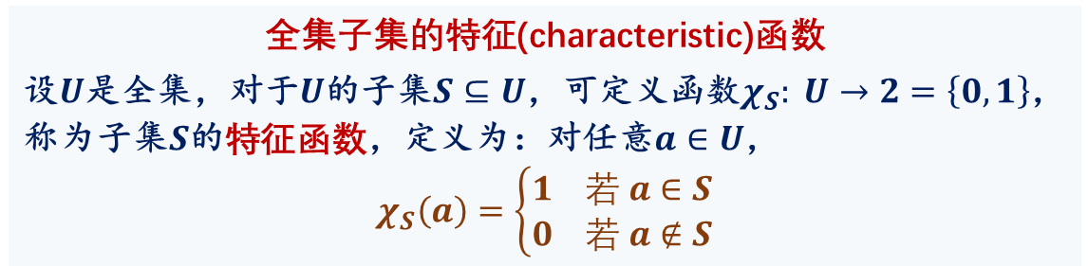
函数的基本概念
常见的函数
算法效率分析常用到的一些函数，定义域和陪域都是实数或整数，或它们的合适子集
多项式函数$f\left(x\right)= a_{n}x^{n} + a_{n−1}x^{n−1} +⋯ + a_{1}x + a_{0}$
对数函数$f\left(x\right)= \log_{a}x$，$a≠1$是正实数，定义域是正实数集
$10$为底：$lg x$；$e$为底自然对数：$ln x$；省略底对数$log x$意味着$a = 2$
指数函数$f\left(x\right)=a^{x}$，$a≠1$是正实数，定义域是实数集
天花板(ceiling)函数$f\left(x\right)= \left\lceil x\right\rceil$，是大于等于$x$的最小整数
地板(floor)函数$f(x)$ = $\left\lfloor x\right\rfloor$，是小于等于$x$的最大整数
阶乘函数$f\left(n\right)= n! = n\left(n−1\right)⋯2⋅1$，注意$0! = 1! = 1$
全集子集的特征(characteristic)函数
设$U$是全集，对于$U$的子集$S⊆U$，可定义函数$χ_{S}: U→2=\left\{0, 1\right\}$，称为子集$S$的特征函数，定义为：对任意$a∈U$，
$χ_{S}\left(a\right)=\left\{\begin{aligned}1 若 a∈S \\ 0 若 a∉S\end{aligned}\right.$
恒等(identity)函数
任意非空集$A$上的恒等关系$Δ_{A}$是函数，称为$A$的恒等函数，记为$id_{A}$
离散数学基础
第二十二讲 函数基础知识
2022年1月 10/29

Slide 11
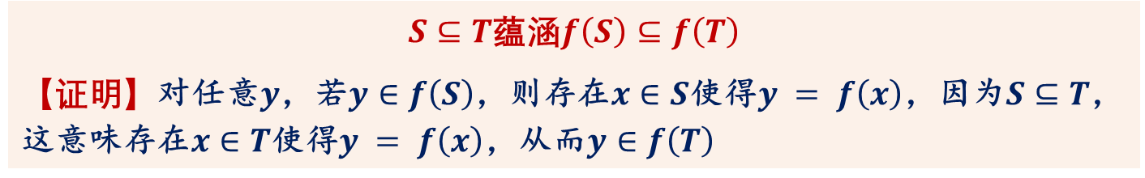
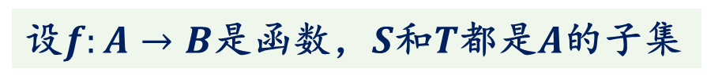
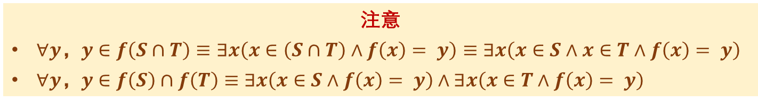
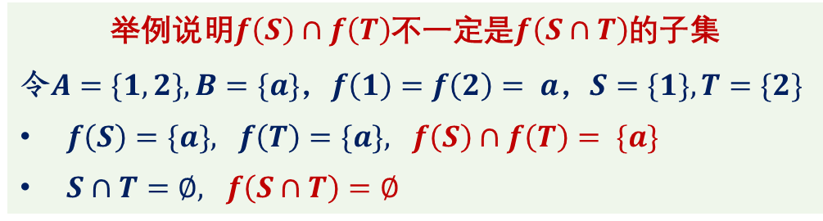
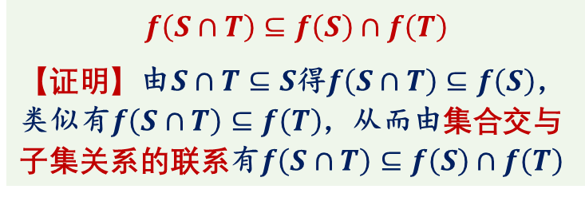
函数的基本概念
函数像集性质证明举例
注意：函数是集合，许多证明也是证明集合子集关系或证明集合等式
设$f:A→B$是函数，$S$和$T$都是$A$的子集
$S⊆T$蕴涵$f\left(S\right)⊆f\left(T\right)$
【证明】对任意$y$，若$y∈f\left(S\right)$，则存在$x∈S$使得$y = f\left(x\right)$，因为$S⊆T$，这意味存在$x∈T$使得$y = f\left(x\right)$，从而$y∈f\left(T\right)$
$$f\left(S∩T\right)⊆f\left(S\right)∩f\left(T\right)$$
【证明】由$S∩T⊆S$得$f\left(S∩T\right)⊆f\left(S\right)$，类似有$f\left(S∩T\right)⊆f\left(T\right)$，从而由集合交与子集关系的联系有$f\left(S∩T\right)⊆f\left(S\right)∩f\left(T\right)$
举例说明$f\left(S\right)∩f\left(T\right)$不一定是$f\left(S∩T\right)$的子集
令$A=\{1, 2\}, B=\{a\}$，$f\left(1\right)=f\left(2\right)= a$，$S=\{1\}, T=\{2\}$
$f\left(S\right)=\{a\}, f\left(T\right)=\{a\}, f\left(S\right)∩f\left(T\right)= \{a\}$
$S∩T=∅, f\left(S∩T\right)=∅$
注意
$∀y\text{，}y∈f\left(S∩T\right)≡∃x\left(x∈\left(S∩T\right)∧f\left(x\right)= y\right)≡∃x\left(x∈S∧x∈T∧f\left(x\right)= y\right)$
$∀y\text{，}y∈f\left(S\right)∩f\left(T\right)≡∃x\left(x∈S∧f\left(x\right)= y\right)∧∃x\left(x∈T∧f\left(x\right)= y\right)$
存在量词对于合取没有分配律！
离散数学基础
第二十二讲 函数基础知识
2022年1月 11/29

Slide 12
内容提要
函数的基本概念
函数的性质
函数运算与函数性质
集合基数基础知识概要*
离散数学基础
第二十二讲 函数基础知识
2022年1月 12/29

Slide 13
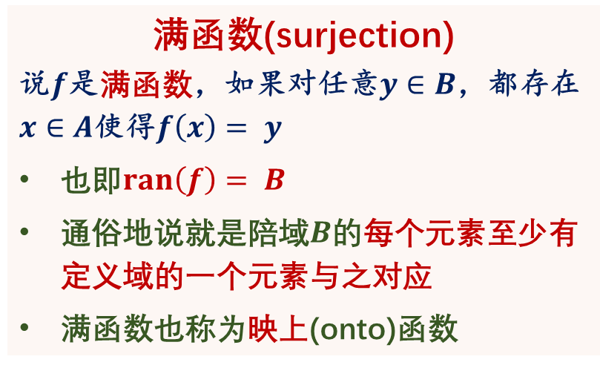
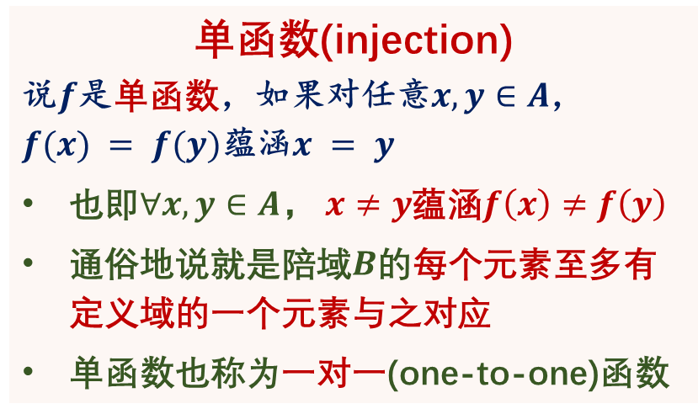
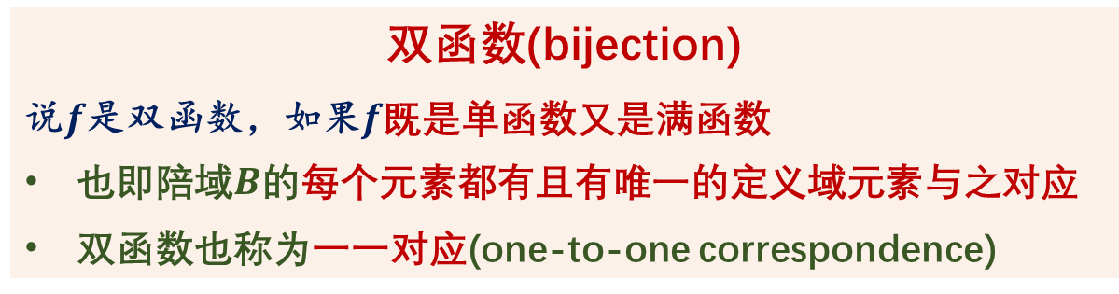
函数的性质
单函数、满函数和双函数
单函数(injection)
说$f$是单函数，如果对任意$x, y∈A$，$f(x) = f(y)$蕴涵$x = y$
也即$∀x, y∈A$， $x≠y$蕴涵$f\left(x\right)≠f\left(y\right)$
通俗地说就是陪域$B$的每个元素至多有定义域的一个元素与之对应
单函数也称为一对一(one-to-one)函数
满函数(surjection)
说$f$是满函数，如果对任意$y∈B$，都存在$x∈A$使得$f\left(x\right)= y$
也即$ran\left(f\right)= B$
通俗地说就是陪域$B$的每个元素至少有定义域的一个元素与之对应
满函数也称为映上(onto)函数
双函数(bijection)
说$f$是双函数，如果$f$既是单函数又是满函数
也即陪域$B$的每个元素都有且有唯一的定义域元素与之对应
双函数也称为一一对应(one-to-one correspondence)
离散数学基础
第二十二讲 函数基础知识
2022年1月 13/29

Slide 14
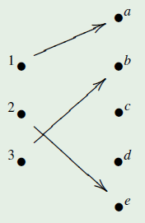
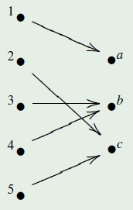
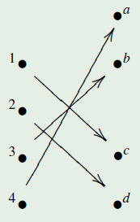
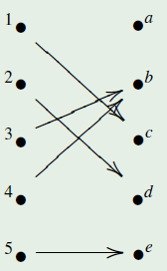
函数的性质
单函数、满函数和双函数举例
下面的图给出了定义域和陪域之间具有不同元素对应的函数例子
这些都是函数作为关系的关系图，也称为函数的图像(graph)
一个集合到另一个集合，而非一个集合上的关系的关系图
单函数，但不是满函数的函数图像举例
满函数，但不是单函数的函数图像举例
既是单函数，又是满函数的函数图像举例
既非单函数，又非满函数的函数图像举例
离散数学基础
第二十二讲 函数基础知识
2022年1月 14/29

Slide 15
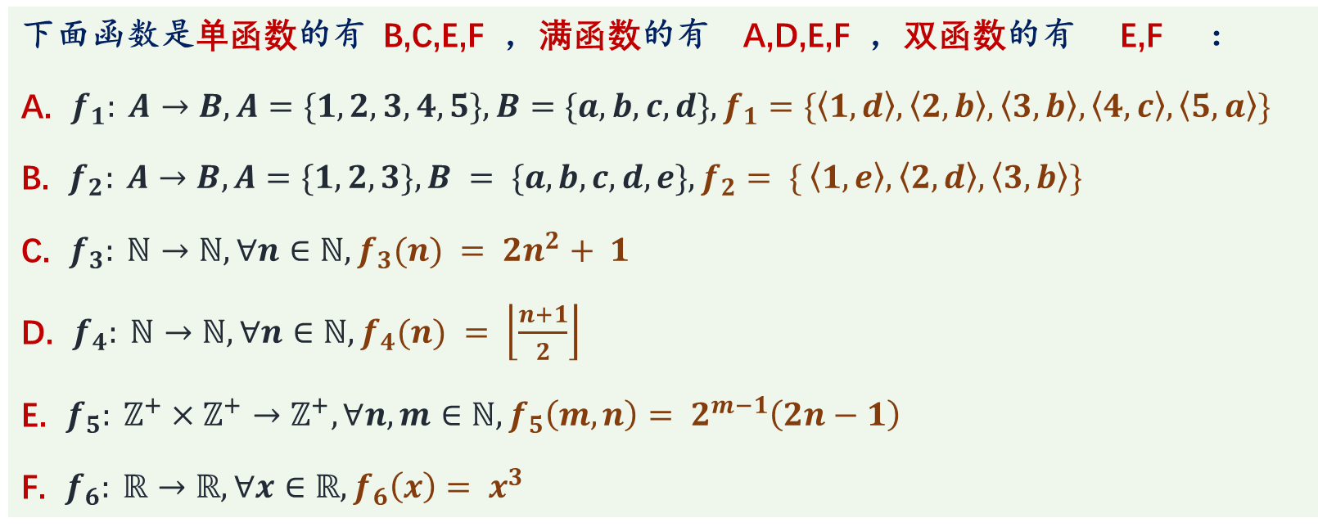
函数的性质
函数性质判定练习
下面函数是单函数的有 B,C,E,F ，满函数的有 A,D,E,F ，双函数的有 E,F ：
A. $f_{1}: A→B, A=\{1,2,3,4,5\}, B=\{a,b,c,d\},f_{1}=\{\left\langle 1,d\right\rangle ,\left\langle 2,b\right\rangle ,\left\langle 3,b\right\rangle ,\left\langle 4,c\right\rangle ,\left\langle 5,a\right\rangle \}$
B. $f_{2}: A→B, A=\{1, 2, 3\}, B = \{a, b, c, d, e\}, f_{2}= \{ \left\langle 1, e\right\rangle , \left\langle 2, d\right\rangle , \left\langle 3, b\right\rangle \}$
C. $f_{3}: ℕ→ℕ, ∀n∈ℕ, f_{3}(n) = 2n^{2}+ 1$
D. $f_{4}: ℕ→ℕ, ∀n∈ℕ, f_{4}(n) = \left\lfloor \frac{n+1}{2}\right\rfloor$
E. $f_{5}: ℤ^{+}×ℤ^{+}→ℤ^{+}, ∀n, m∈ℕ, f_{5}\left(m, n\right)= 2^{m−1}\left(2n−1\right)$
F. $f_{6}: ℝ→ℝ, ∀x∈ℝ, f_{6}\left(x\right)= x^{3}$
(1)
(2)
(3)
离散数学基础
第二十二讲 函数基础知识
2022年1月 15/29

Slide 16
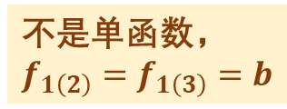
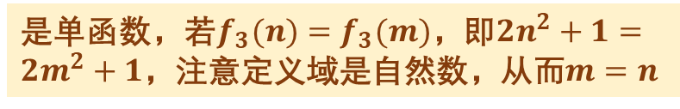

函数的性质
函数性质判定练习
下面函数是单函数的有 B,C,E,F ，满函数的有 A,D,E,F ，双函数的有 E,F ：
A. $f_{1}: A→B, A=\{1,2,3,4,5\}, B=\{a,b,c,d\},f_{1}=\{\left\langle 1,d\right\rangle ,\left\langle 2,b\right\rangle ,\left\langle 3,b\right\rangle ,\left\langle 4,c\right\rangle ,\left\langle 5,a\right\rangle \}$
B. $f_{2}: A→B, A=\{1, 2, 3\}, B = \{a, b, c, d, e\}, f_{2}= \{ \left\langle 1, e\right\rangle , \left\langle 2, d\right\rangle , \left\langle 3, b\right\rangle \}$
C. $f_{3}: ℕ→ℕ, ∀n∈ℕ, f_{3}(n) = 2n^{2}+ 1$
D. $f_{4}: ℕ→ℕ, ∀n∈ℕ, f_{4}(n) = \left\lfloor \frac{n+1}{2}\right\rfloor$
E. $f_{5}: ℤ^{+}×ℤ^{+}→ℤ^{+}, ∀n, m∈ℕ, f_{5}\left(m, n\right)= 2^{m−1}\left(2n−1\right)$
F. $f_{6}: ℝ→ℝ, ∀x∈ℝ, f_{6}\left(x\right)= x^{3}$
不是单函数，$f_{1\left(2\right)}=f_{1\left(3\right)}=b$
不是满函数，$a$没有原像
是单函数，若$f_{3}(n)=f_{3}(m)$，即$2n^{2}+1=2m^{2}+1$，注意定义域是自然数，从而$m=n$
不是满函数，0没有原像
是双函数，详细证明见教材
离散数学基础
第二十二讲 函数基础知识
2022年1月 16/29

Slide 17
内容提要
函数的基本概念
函数的性质
函数运算与函数性质
集合基数基础知识概要*
离散数学基础
第二十二讲 函数基础知识
2022年1月 17/29

Slide 18
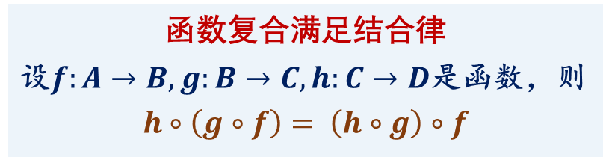
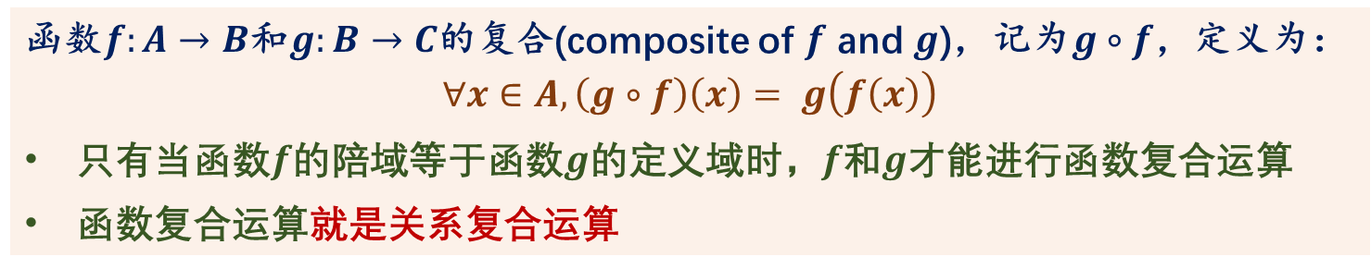
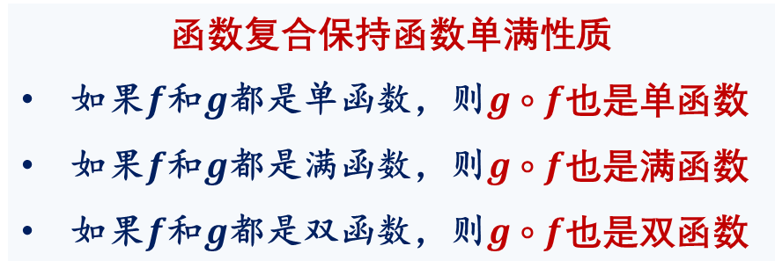
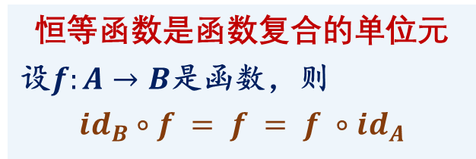
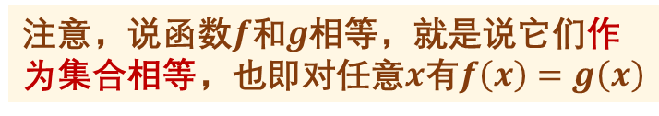
函数运算与函数性质
函数复合运算
函数$f:A→B$和$g:B→C$的复合(composite of $f$ and $g$)，记为$g∘f$，定义为：
$$∀x∈A, \left(g∘f\right)\left(x\right)= g\left(f\left(x\right)\right)$$
只有当函数$f$的陪域等于函数$g$的定义域时，$f$和$g$才能进行函数复合运算
函数复合运算就是关系复合运算
函数复合满足结合律
设$f:A→B, g:B→C, h:C→D$是函数，则
$$h∘\left(g∘f\right)= \left(h∘g\right)∘f$$
函数复合保持函数单满性质
如果$f$和$g$都是单函数，则$g∘f$也是单函数
如果$f$和$g$都是满函数，则$g∘f$也是满函数
如果$f$和$g$都是双函数，则$g∘f$也是双函数
恒等函数是函数复合的单位元
设$f:A→B$是函数，则
$$id_{B}∘f = f = f ∘id_{A}$$
注意，说函数$f$和$g$相等，就是说它们作为集合相等，也即对任意$x$有$f\left(x\right)=g\left(x\right)$
离散数学基础
第二十二讲 函数基础知识
2022年1月 18/29

Slide 19
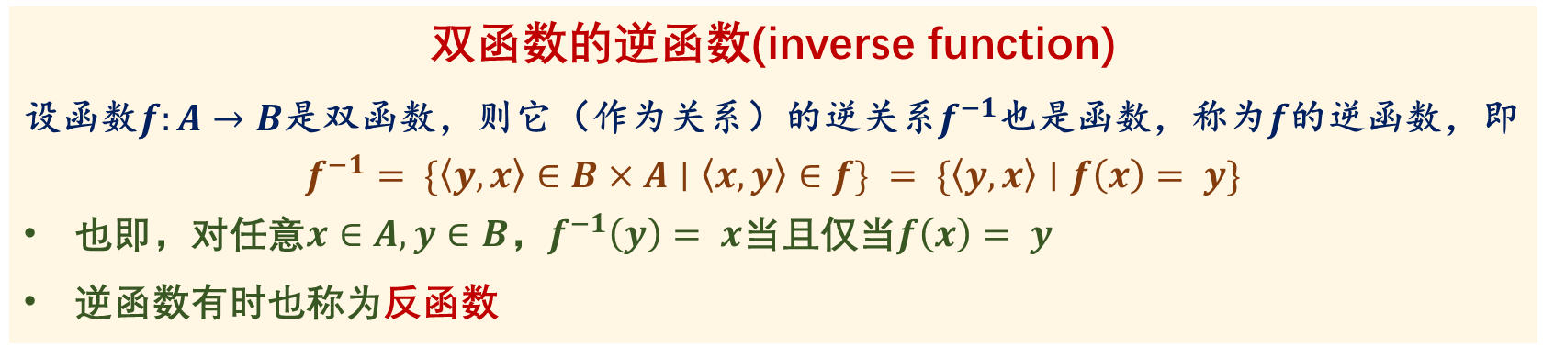
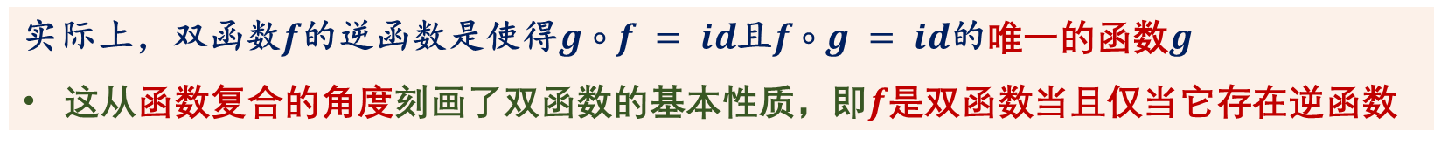
函数运算与函数性质
双函数的逆函数
函数$f:A→B$是双函数当且仅当存在函数$g:B→A$使得$g∘f=id_{A}$且$f∘g=id_{B}$
双函数的逆函数(inverse function)
设函数$f:A→B$是双函数，则它（作为关系）的逆关系$f^{−1}$也是函数，称为$f$的逆函数，即
$$f^{−1}= \{\left\langle y, x\right\rangle ∈B×A∣\left\langle x, y\right\rangle ∈f\} = \{\left\langle y, x\right\rangle ∣f\left(x\right)= y\}$$
也即，对任意$x∈A, y∈B$，$f^{−1}\left(y\right)= x$当且仅当$f\left(x\right)= y$
逆函数有时也称为反函数
实际上，双函数$f$的逆函数是使得$g∘f = id$且$f∘g = id$的唯一的函数$g$
这从函数复合的角度刻画了双函数的基本性质，即$f$是双函数当且仅当它存在逆函数
离散数学基础
第二十二讲 函数基础知识
2022年1月 19/29

Slide 20
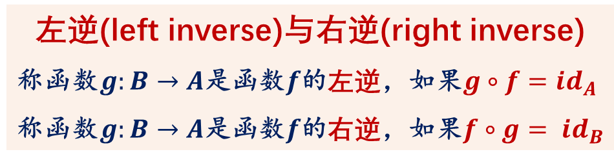
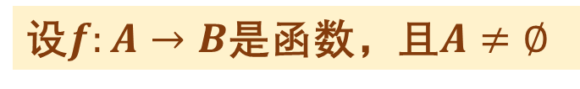
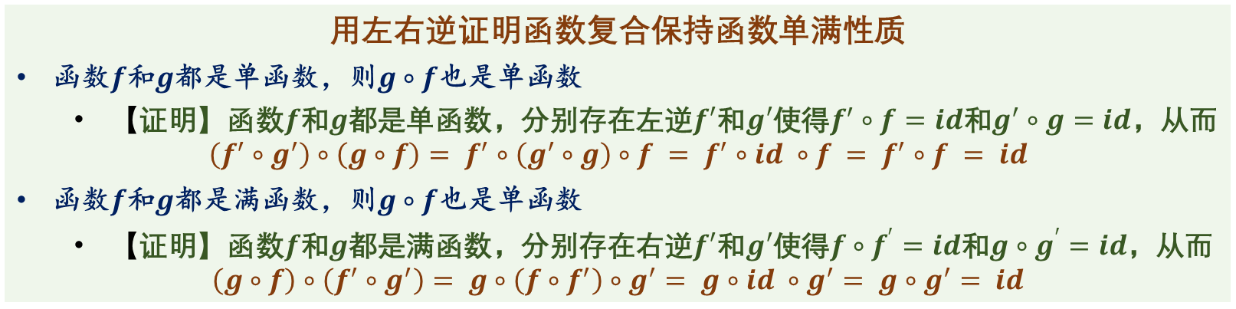
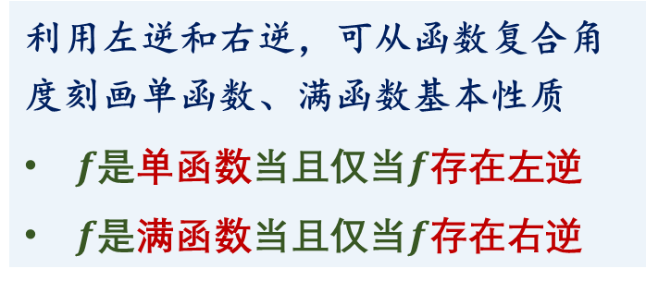
函数运算与函数性质
单函数与左逆、满函数与右逆*
设$f:A→B$是函数，且$A≠∅$
左逆(left inverse)与右逆(right inverse)
称函数$g:B→A$是函数$f$的左逆，如果$g∘f=id_{A}$
称函数$g:B→A$是函数$f$的右逆，如果$f∘g= id_{B}$
利用左逆和右逆，可从函数复合角度刻画单函数、满函数基本性质
$f$是单函数当且仅当$f$存在左逆
$f$是满函数当且仅当$f$存在右逆
一个函数左逆或右逆可能不存在，即使存在也不唯一！
左右逆的存在是单满函数的性质概括法定义，利用此定义的这个证明比考察元素法更简洁
用左右逆证明函数复合保持函数单满性质
函数$f$和$g$都是单函数，则$g∘f$也是单函数
【证明】函数$f$和$g$都是单函数，分别存在左逆$f′$和$g′$使得$f^{′}∘f=id$和$g^{′}∘g=id$，从而
$$\left(f^{′}∘g^{′}\right)∘\left(g∘f\right)= f^{′}∘\left(g^{′}∘g\right)∘f = f^{′}∘id ∘f = f^{′}∘f = id$$
函数$f$和$g$都是满函数，则$g∘f$也是单函数
【证明】函数$f$和$g$都是满函数，分别存在右逆$f′$和$g′$使得$f∘f^{′}=id$和$g∘g^{′}=id$，从而
$$\left(g∘f\right)∘\left(f^{′}∘g^{′}\right)= g∘\left(f∘f^{′}\right)∘g^{′}= g∘id ∘g^{′}= g∘g^{′}= id$$
离散数学基础
第二十二讲 函数基础知识
2022年1月 20/29

Slide 21
内容提要
函数的基本概念
函数的性质
函数运算与函数性质
集合基数基础知识概要*
离散数学基础
第二十二讲 函数基础知识
2022年1月 21/29

Slide 22
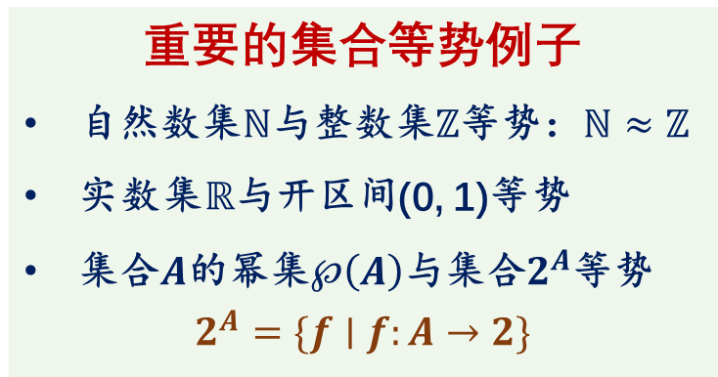
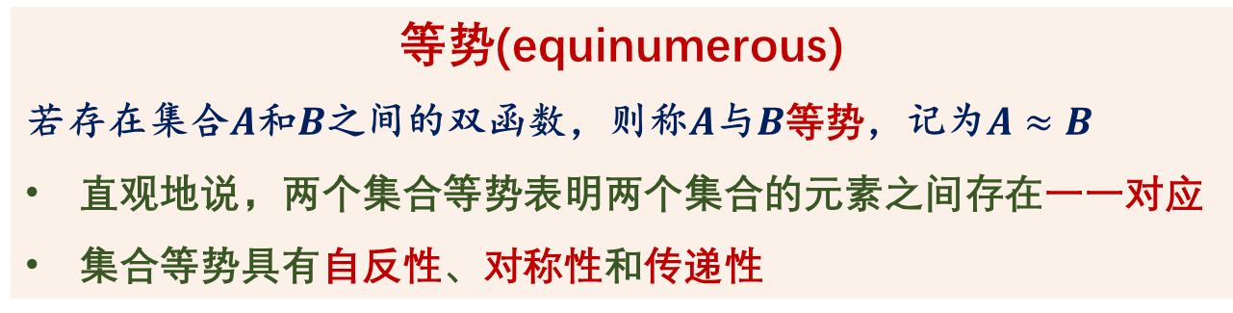
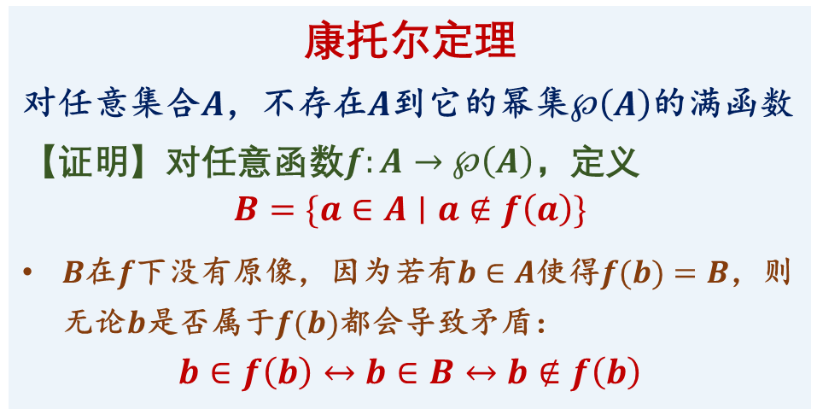
集合基数基础知识概要*
集合等势
等势(equinumerous)
若存在集合$A$和$B$之间的双函数，则称$A$与$B$等势，记为$A≈B$
直观地说，两个集合等势表明两个集合的元素之间存在一一对应
集合等势具有自反性、对称性和传递性
康托尔定理
对任意集合$A$，不存在$A$到它的幂集$℘\left(A\right)$的满函数
【证明】对任意函数$f:A→℘\left(A\right)$，定义
$$B=\{a∈A∣a∉f\left(a\right)\}$$
$B$在$f$下没有原像，因为若有$b∈A$使得$f(b)=B$，则无论$b$是否属于$f(b)$都会导致矛盾：
$$b∈f\left(b\right)↔b∈B↔b∉f\left(b\right)$$
重要的集合等势例子
自然数集$ℕ$与整数集$ℤ$等势：$ℕ≈ℤ$
实数集$ℝ$与开区间(0, 1)等势
集合$A$的幂集$℘\left(A\right)$与集合$2^{A}$等势
$$2^{A}=\{f∣f:A→2\}$$
离散数学基础
第二十二讲 函数基础知识
2022年1月 22/29

Slide 23
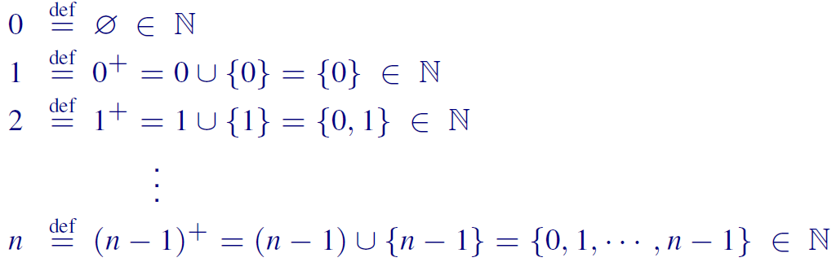
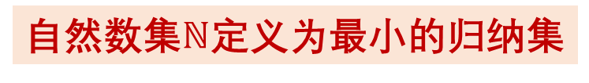
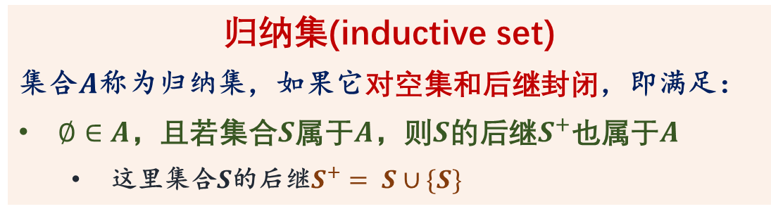
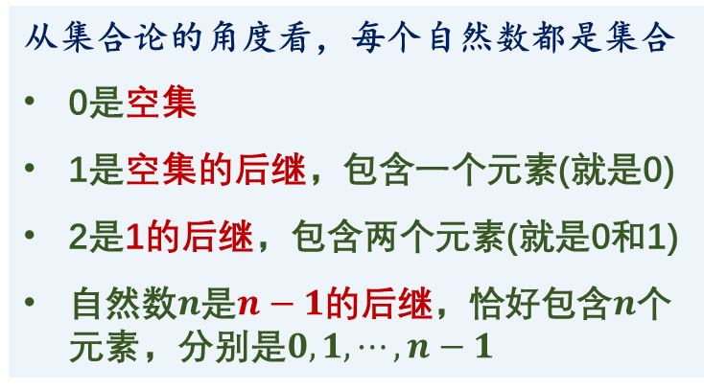
集合基数基础知识概要*
自然数的集合论定义
归纳集(inductive set)
集合$A$称为归纳集，如果它对空集和后继封闭，即满足：
$∅∈A$，且若集合$S$属于$A$，则$S$的后继$S^{+}$也属于$A$
这里集合$S$的后继$S^{+}= S∪\{S\}$
自然数集$ℕ$定义为最小的归纳集
从集合论的角度看，每个自然数都是集合
0是空集
1是空集的后继，包含一个元素(就是0)
2是1的后继，包含两个元素(就是0和1)
自然数$n$是$n−1$的后继，恰好包含$n$个元素，分别是$0, 1, ⋯, n−1$
离散数学基础
第二十二讲 函数基础知识
2022年1月 23/29

Slide 24
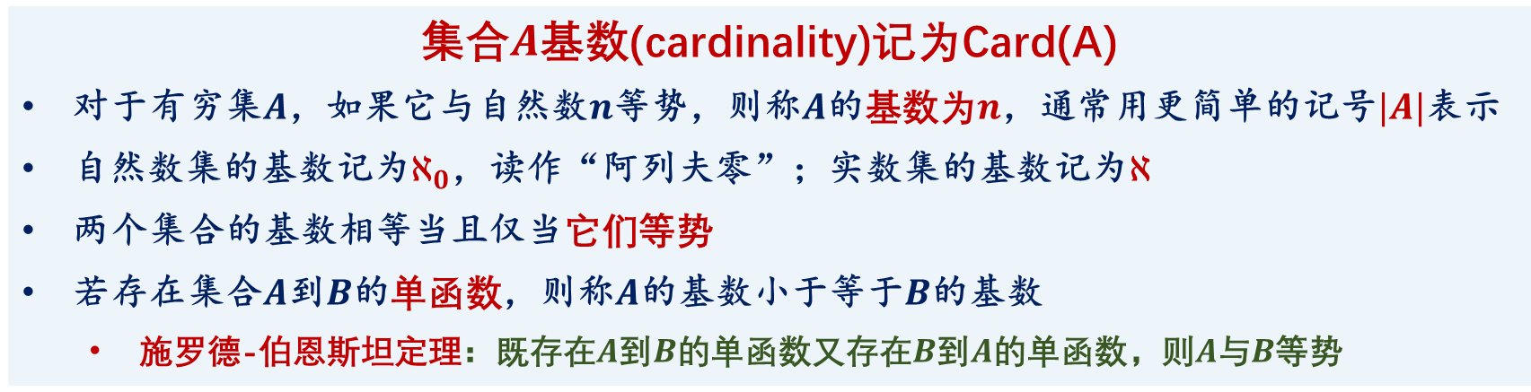
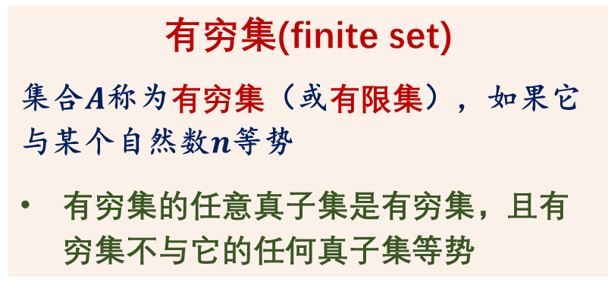
集合基数基础知识概要*
有穷集、无穷集和集合基数
有穷集(finite set)
集合$A$称为有穷集（或有限集），如果它与某个自然数$n$等势
有穷集的任意真子集是有穷集，且有穷集不与它的任何真子集等势
无穷集(infinite set)
一个集合不是有穷集，则称为无穷集（或无限集）
一个集合是无穷集当且仅当它与它的某个真子集等势
集合$A$基数(cardinality)记为Card(A)
对于有穷集$A$，如果它与自然数$n$等势，则称$A$的基数为$n$，通常用更简单的记号$|A|$表示
自然数集的基数记为$ℵ_{0}$，读作“阿列夫零”；实数集的基数记为$ℵ$
两个集合的基数相等当且仅当它们等势
若存在集合$A$到$B$的单函数，则称$A$的基数小于等于$B$的基数
施罗德-伯恩斯坦定理：既存在$A$到$B$的单函数又存在$B$到$A$的单函数，则$A$与$B$等势
离散数学基础
第二十二讲 函数基础知识
2022年1月 24/29

Slide 25
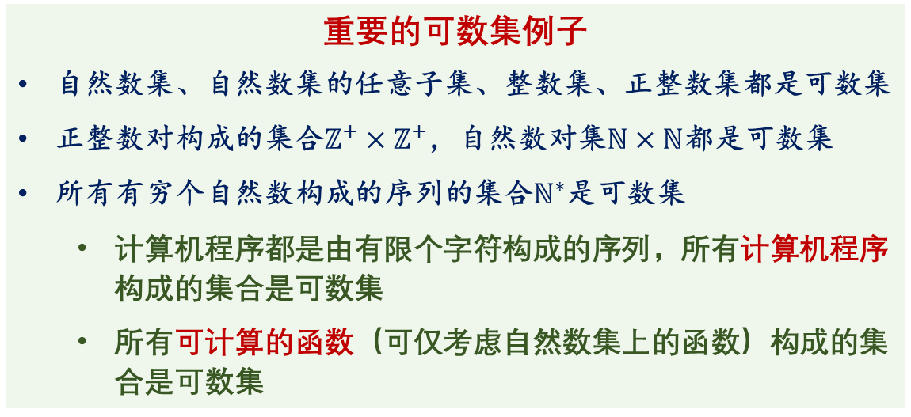
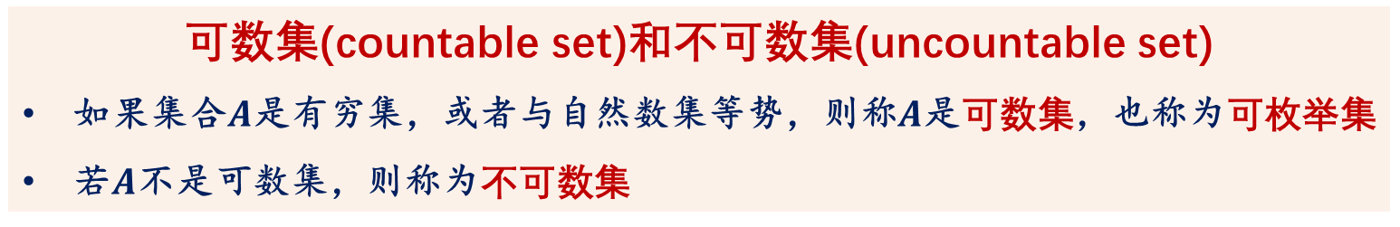
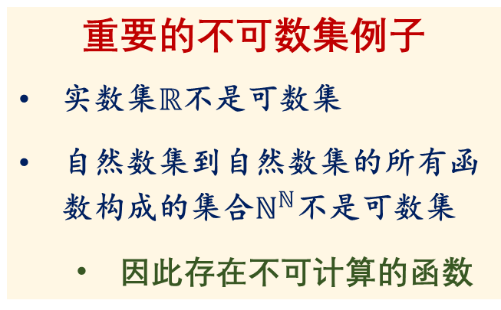
集合基数基础知识概要*
可数集和不可数集
可数集(countable set)和不可数集(uncountable set)
如果集合$A$是有穷集，或者与自然数集等势，则称$A$是可数集，也称为可枚举集
若$A$不是可数集，则称为不可数集
重要的可数集例子
自然数集、自然数集的任意子集、整数集、正整数集都是可数集
正整数对构成的集合$ℤ^{+}×ℤ^{+}$，自然数对集$ℕ×ℕ$都是可数集
所有有穷个自然数构成的序列的集合$ℕ^{∗}$是可数集
计算机程序都是由有限个字符构成的序列，所有计算机程序构成的集合是可数集
所有可计算的函数（可仅考虑自然数集上的函数）构成的集合是可数集
重要的不可数集例子
实数集$ℝ$不是可数集
自然数集到自然数集的所有函数构成的集合$ℕ^{ℕ}$不是可数集
因此存在不可计算的函数
离散数学基础
第二十二讲 函数基础知识
2022年1月 25/29

Slide 26
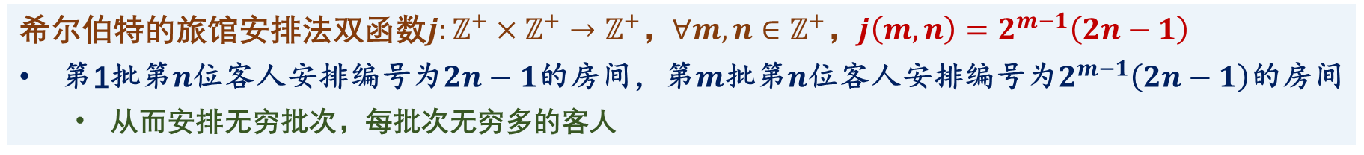



集合基数基础知识概要*
正整数对集合是可数集
正整数对构成的集合$ℤ^{+}×ℤ^{+}$是可数集
希尔伯特的旅馆安排法双函数$j:ℤ^{+}×ℤ^{+}→ℤ^{+}$，$∀m, n∈ℤ^{+}$，$j\left(m, n\right)=2^{m−1}\left(2n−1\right)$
第1批第$n$位客人安排编号为$2n−1$的房间，第$m$批第$n$位客人安排编号为$2^{m−1}\left(2n−1\right)$的房间
从而安排无穷批次，每批次无穷多的客人
康托尔的折线(zig-zag)编码方法双函数$J:ℤ^{+}×ℤ^{+}→ℤ^{+}$
$∀m, n∈ℤ^{+}$,
$J\left(m, n\right)=\frac{m^{2}+ 2mn + n^{2}− m − 3n + 2}{2}$
离散数学基础
第二十二讲 函数基础知识
2022年1月 26/29

Slide 27






集合基数基础知识概要*
对角线方法证明不可数集
康托尔提出所谓的对角线方法用于证明一个集合不是可数集
对角线方法证明实数开区间(0, 1)不是可数集
若(0, 1)是可数集，则意味着在开区间(0, 1)的实数可排成$r_{0}, r_{1}, r_{2}, ⋯, r_{n}, ⋯$
并根据它的十进制表示可形成一个无穷的实数表
但通过这个表的对角线可构造一个实数
实数$r$的十进制表示小数的第$i$位$d_{i}$与上述实数表的第$i$个实数$r_{i}$的十进制表小数的第$i$位$d_{ii}$不相等，从而实数$r$不等于上述实数表中任何$r_{i}$
$∴$上述实数表不可能包括开区间(0, 1)的所有实数，从而(0, 1)不是可数集
离散数学基础
第二十二讲 函数基础知识
2022年1月 27/29

Slide 28
总结
总结
学习这一部分的目标
了解函数的基本概念，特别是单函数、满函数和双函数的基本概念
能够判断和证明一个函数是否是单函数、满函数和双函数
能计算两个函数的复合和一个函数的逆函数
能证明函数运算与函数单满性质之间的联系
能证明两个集合是否等势，证明一个集合是否是可数集
函数是一种特殊的关系
函数的基本概念，包括定义域、陪域、像、原像、像集、逆像集等
函数的单满性质，即单函数、满函数和双函数，以及函数复合运算与函数单满性质之间的联系
简单了解集合基数相关的知识
集合等势、自然数的集合论定义、有穷集、无穷集、集合基数
可数集和不可数集、康托尔定理、对角线法
离散数学基础
第二十二讲 函数基础知识
2022年1月 28/29

Slide 29
作业
作业
教材练习7.5、练习7.8、练习7.13和练习7.17
离散数学基础
第二十二讲 函数基础知识
2022年1月 29/29

Slide 30
谢谢大家！
有什么问题和建议请及时反馈给老师！
离散数学基础
第二十二讲 函数基础知识
2022年1月

